Slide 1

Visagino m. vietos plėtros strategija 2024–2029 m.
Metinė įgyvendinimo ataskaita už 2025 metus
VISAGINO MIESTO VIETOS VEIKLOS GRUPĖ

Slide 2

1.1. Uždavinys: ĮGYVENDINTI VISAGINO BENDRUOMENĖS INICIJUOJAMAS VEIKLAS, SKIRTAS GYVENTOJŲ ESAMAI SOCIALINEI ATSKIRČIAI MAŽINTI:
1.1.1. Veiksmas: organizuoti socialinių paslaugų teikimą Visagino miesto tikslinių grupių atstovų poreikiams patenkinti, tarpininkauti jas gaunant;
Pradėtas įgyvendinti 25 proc. (įgyvendinamas 1 iš 4 PĮP, dėl kitų vyksta vertinimas ir atranka)
1.1.2. Veiksmas: organizuoti sociokultūrinių paslaugų teikimą Visagino miesto tikslinių grupių atstovų poreikiams patenkinti; pradėtas įgyvendinti 50 proc. (įgyvendinami 3 iš 6 PĮP)
1.1.3. Veiksmas: organizuoti informavimą ir konsultavimą apie prieinamas socialines ir kitas reikalingas paslaugas, tarpininkauti jas gaunant.
Nepradėtas įgyvendinti, vyksta PĮP vertinimas
1. Tikslas: SKATINTI AKTYVESNĮ VISAGINO BENDRUOMENĖS DALYVAVIMĄ SPRENDŽIANT BENDRUOMENEI AKTUALIAS SKURDO IR ATSKIRTIES PROBLEMAS

Slide 3

1. Tikslas: SKATINTI AKTYVESNĮ VISAGINO BENDRUOMENĖS DALYVAVIMĄ SPRENDŽIANT BENDRUOMENEI AKTUALIAS SKURDO IR ATSKIRTIES PROBLEMAS
1.2. Uždavinys: UŽTIKRINTI PREVENCINIŲ PRIEMONIŲ, KURIOS PADEDA MAŽINTI SOCIALINĘ ATSKIRTĮ, TAIKYMĄ SOCIALIAI PAŽEIDŽIAMIEMS IR SOCIALINĖS RIZIKOS VISAGINO GYVENTOJAMS:
1.2.1. Veiksmas: organizuoti prevencines veiklas, skirtas socialiai pažeidžiamiems ir socialinės rizikos Visagino gyventojams ir padedančias mažinti jų socialinę atskirtį.
PRADĖTAS ĮGYVENDINTI 50 PROC. (VYKSTA PĮP VERTINIMAS)

Slide 4
1.3. Uždavinys: ĮGYVENDINTI VISAGINO BENDRUOMENĖS INICIATYVAS, KURIOMIS SIEKIAMA DIDINTI PAŽEIDŽIAMOMS GRUPĖMS PRIKLAUSANČIŲ VISAGINO GYVENTOJŲ UŽIMTUMĄ (ĮSKAITANT ĖMIMĄSI SAVARANKIŠKO DARBO, VERSLO):
1.3.1. Veiksmas: paremti veiklas, kurios padeda Visagino gyventojams iš pažeidžiamų grupių įsitraukti į darbo rinką;
Nepradėtas įgyvendinti, vyksta PĮP vertinimas IR ATRANKA
1.3.2. Veiksmas: organizuoti tikslinės grupės atstovams informavimą, konsultavimą, tarpininkavimą ir/ar kitą pagalbą įdarbinant.
PRADĖTAS ĮGYVENDINTI 100 PROC.
1. Tikslas: SKATINTI AKTYVESNĮ VISAGINO BENDRUOMENĖS DALYVAVIMĄ SPRENDŽIANT BENDRUOMENEI AKTUALIAS SKURDO IR ATSKIRTIES PROBLEMAS

Slide 5
2. Tikslas: SKATINTI SOCIALINĮ VERSLĄ, PADEDANTĮ SPRĘSTI PAŽEIDŽIAMŲ GRUPIŲ ATSKIRTIES PROBLEMAS VISAGINE.
2.1. Uždavinys: PASKATINTI VISAGINO BENDRUOMENĖJE SOCIALINIO VERSLO KŪRIMĄSI:
2.1.1. Veiksmas: organizuoti Visagine socialinio verslo skatinimo veiklas, padedančias spręsti vietos pažeidžiamų grupių atskirties problemas.
NEPRADĖTAS ĮGYVENDINTI, VYKSTA PĮP ATRANKA
2.2. Uždavinys: UŽTIKRINTI SOCIALINIO VERSLO PLĖTRĄ, PADEDANČIĄ SPRĘSTI PAŽEIDŽIAMŲ GRUPIŲ ATSKIRTIES PROBLEMAS:
2.2.1. Veiksmas: paremti darbo vietų kūrimą socialiniuose versluose.
NEPRADĖTAS ĮGYVENDINTI, VYKSTA PĮP ATRANKA

Slide 6
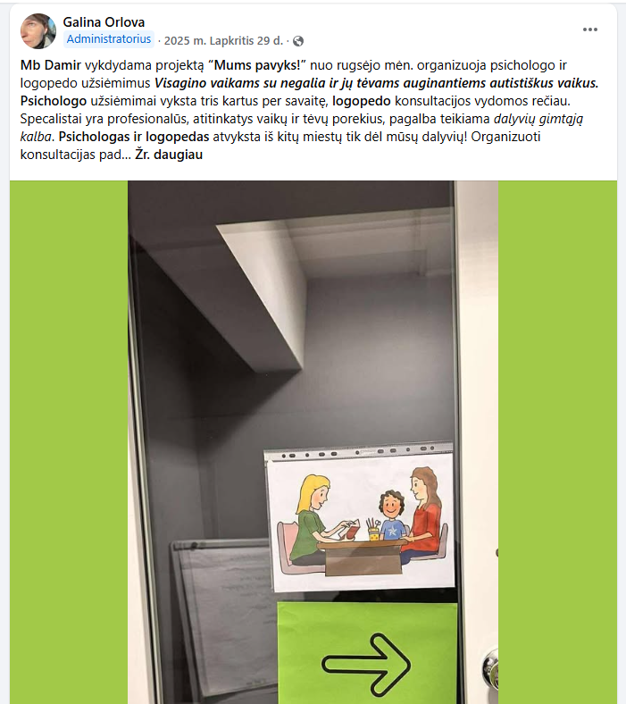


1.1.1. veiksmas: Projektas „Mums pavyks!“ Nr. 11-176-K-0001, projekto vykdytojas MB Damir, projekto partneris asociacija „Visagino verslo plėtros agentūra“.

Slide 7
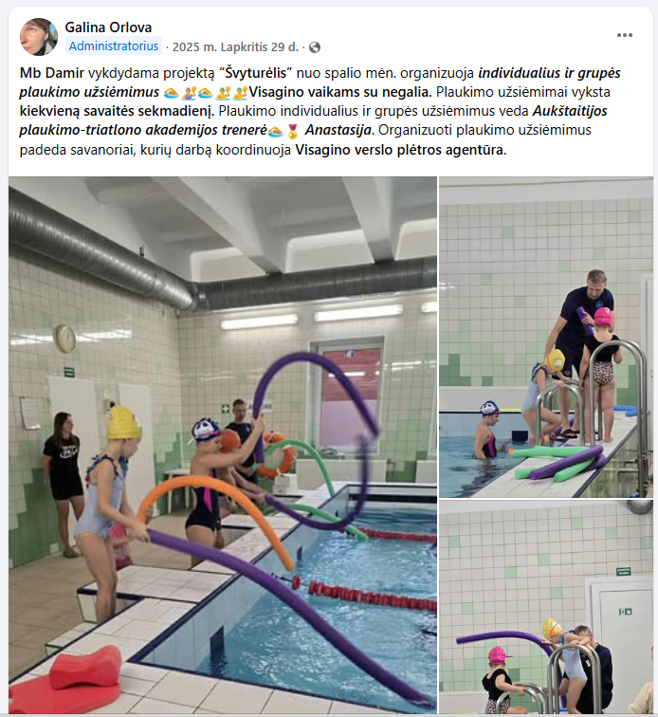

1.1.2. Veiksmas: Projektas „Švyturėlis“ Nr. 11-175-K-0001, projekto vykdytojas MB Damir, projekto partneris asociacija „Visagino verslo plėtros agentūra“.

Slide 8
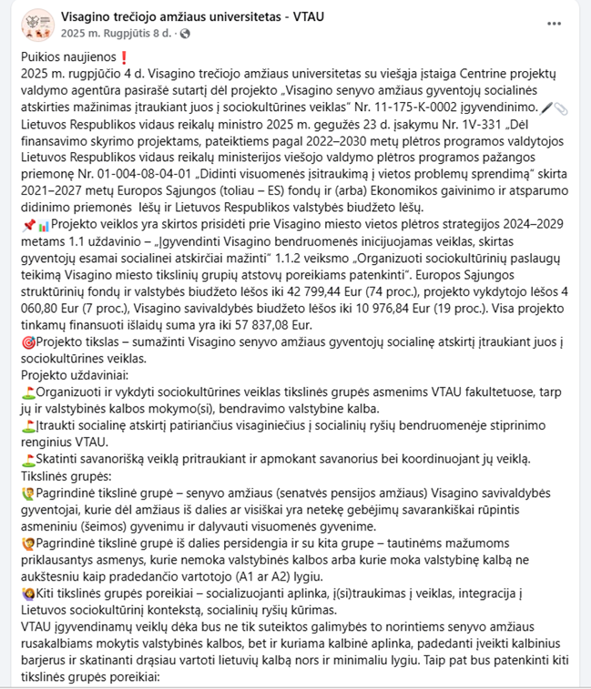

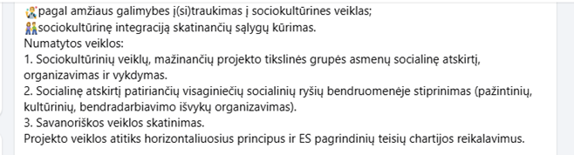
1.1.2. Veiksmas: Projektas „Visagino senyvo amžiaus gyventojų socialinės atskirties mažinimas įtraukiant juos į sociokultūrines veiklas“ Nr. 11-175-K-0002, projekto vykdytojas Visagino trečiojo amžiaus universitetas.

Slide 9
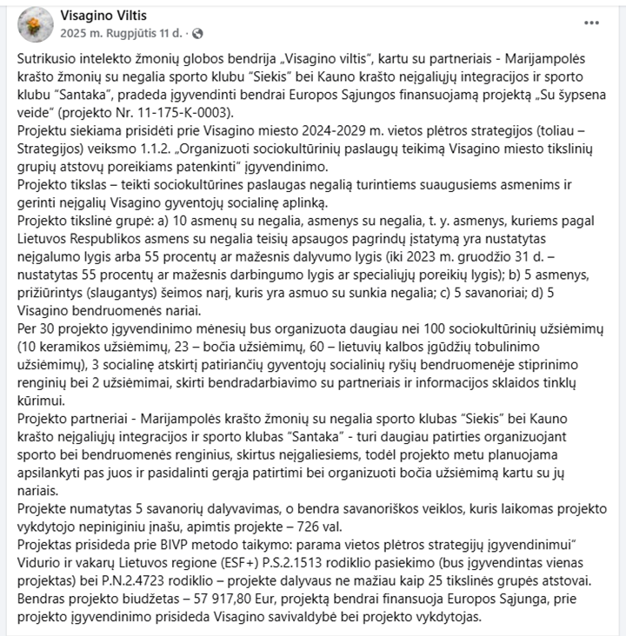
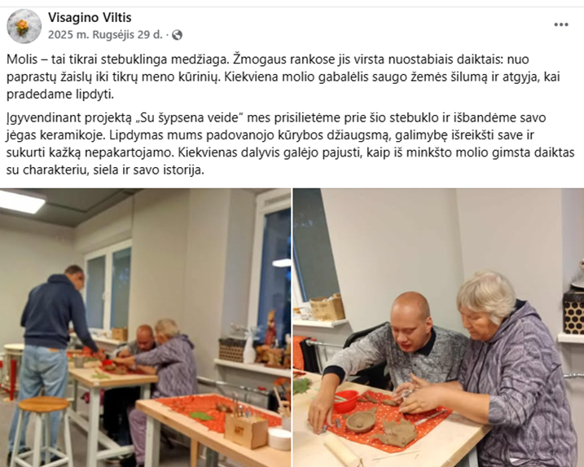
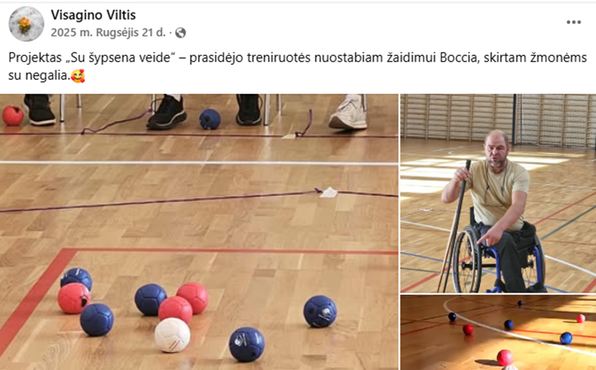
1.1.2. veiksmas: Projektas „Su šypsena veide“ Nr. 11-175-K-0003, projekto vykdytojas Sutrikusio intelekto žmonių globos bendrija „Visagino Viltis“. Projekto partneriai Marijampolės krašto žmonių su negalia sporto klubas „Siekis“, Kauno krašto neįgaliųjų integracijos ir sporto klubas „Santaka“.

Slide 10
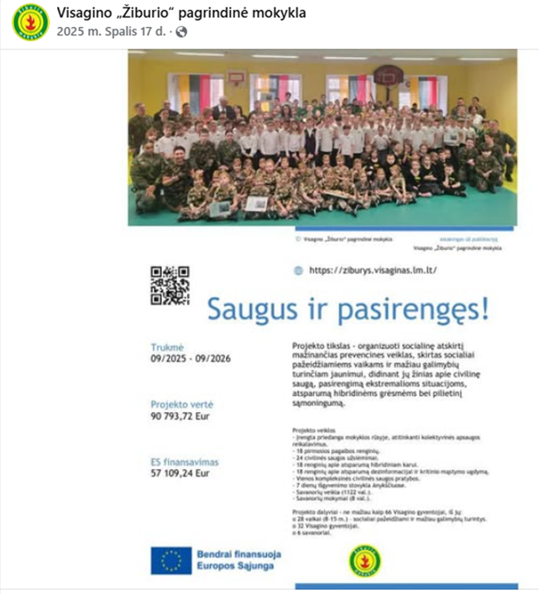

1.2.1. veiksmas: Projektas „Saugus ir pasirengęs!“, Nr. 11-178-K-0001, projekto vykdytojas Visagino „Žiburio“ pagrindinė mokykla, projekto partneris Visagino nevyriausybinis socialinės paramos centras.

Slide 11

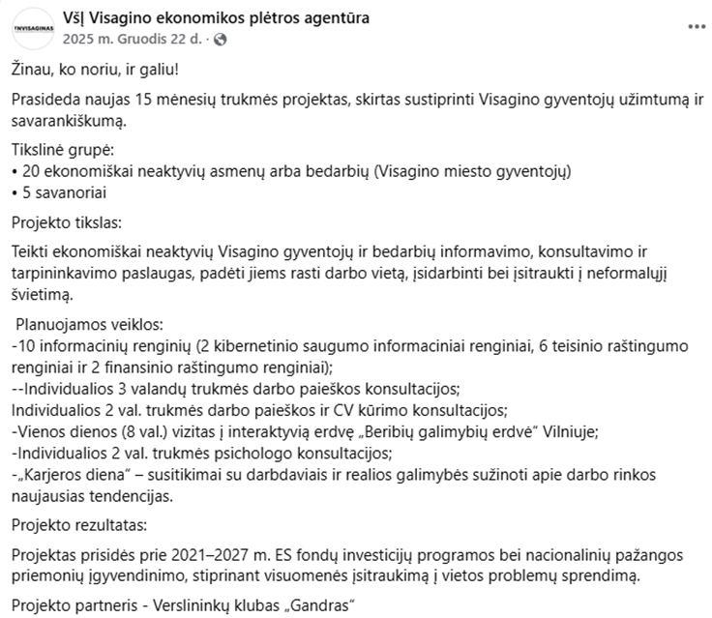

Slide 12

Informacija apie vykdytus mokymus
Vietos plėtros projektų rengėjų gebėjimų stiprinimo veiklos:
24 mokymų val., 29 dalyviai
Vietos plėtros projektų vykdytojų gebėjimų stiprinimo veiklos:
12 mokymų val., 11 dalyvių.

Slide 13
Visagino m. vietos veiklos grupė
El. paštas visaginovvg@gmail.com, tel.+370 68265423
https://www.visaginas.lt/visagino-vvg/visagino-miesto-vvg-valdymo-organai-ir-kontaktai/7890

